Slide 1

Anonymous communication network techniques
1
Xp0intCon
Anonymous communication network
Techniques
Lecturer:陈艺康

Slide 2


Anonymous communication network techniques
2
Question
为什么我们需要匿名通信网络？

Slide 3
Anonymous communication network techniques
3
隐私问题
一些隐蔽的任务可能需要匿名通信
在敌对环境中，终端主机需要隐藏他们的通信来防止被捕获

Slide 4
Anonymous communication network techniques
4
Question
如何做到真正的隐藏通信实体的身份信息？

Slide 5
Anonymous communication network techniques
5
匿名通信，如何才算是匿名？
发送者
一个特定的数据包信息不能被关系到任何一个发送者
接收者
一个特定的数据包信息不能被关系到任何一个接收者
发送者与接受者之间的关系
发送者与接受者不能被发现是正在通信的，尽管他们都被找出来是发送者或接收者。也就是说，找不到特定消息的发送者和接收者。

Slide 6
Anonymous communication network techniques
6
两类技术
转发机制
Mix Network
广播

Slide 7






Anonymous communication network techniques
7
Mix Network
^{{ {r}0^{,M}}pk(B)^{,B}}pk(mix)
B
{r₀,M}_{pk(B)},B
A
{r₅,M’’}_{pk(B)},B
C
E
^{{ {r}3^{,M’}}pk(E)^{,E}}pk(mix)
{r₃,M’}_{pk(E)},E
D
MIX Server
^{{{r}5^{,M’’}}pk(B)^{,B}}pk(mix)
Adversary knows all senders and all receivers, but cannot link a sent message with a received message
Each packet: before being sent to the mix server, all content should be encrypted with the mix server’s public key.
Is it possible to use mix server’s public key to only encrypt destination info ? Yes.

Slide 8
Anonymous communication network techniques
8
Mix Network (2)
^{{r}0^{,M}}pk(B)^{, { B}}pk(mix)
B
{r₀,M}*_{pk(B)},B
A
{r₅,M’’}*_{pk(B)},B
C
E
^{{r}3^{,M’}}pk(E)^{, {E}}pk(mix)
{r₃,M’}*_{pk(E)},E
D
MIX Server
^{{r}5^{,M’’}}pk(B)^{, {B}}pk(mix)
In this case, senders only need to use mix server’s public key to encrypt receivers’ information.
With the receiver’s pubic key, the mix server needs to re-pack each incoming packet, i.e., {r₀,M}_{pk(B)}, →
{r₀,M}*_{pk(B)}, so as to make them unlinkable, but the transformed ciphertext can still be recovered.
How to achieve this goal? We can apply the re-encryption technique.

Slide 9
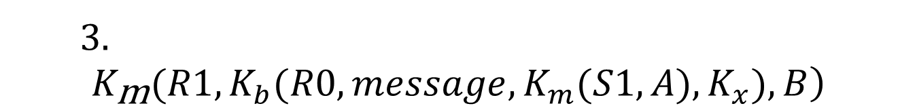
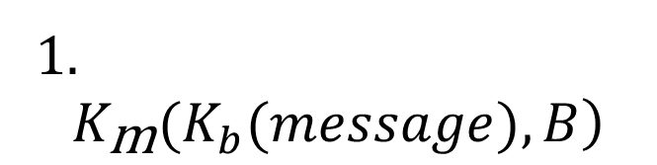
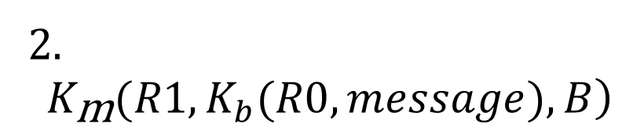
Anonymous communication network techniques
9
Mix Network (2)
1.
$$\left.K_{\text{m}}(K_{b}(message),B\right)$$
2.
$$\left.K_{\text{m}}(R1,K_{b}(R0,message),B\right)$$
3.
$$\left.K_{\text{m}}(R1,K_{b}(R0,message,K_{m}(S1,A),K_{x}),B\right)$$

Slide 10
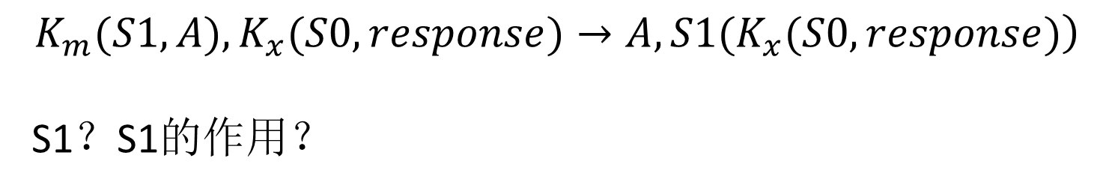
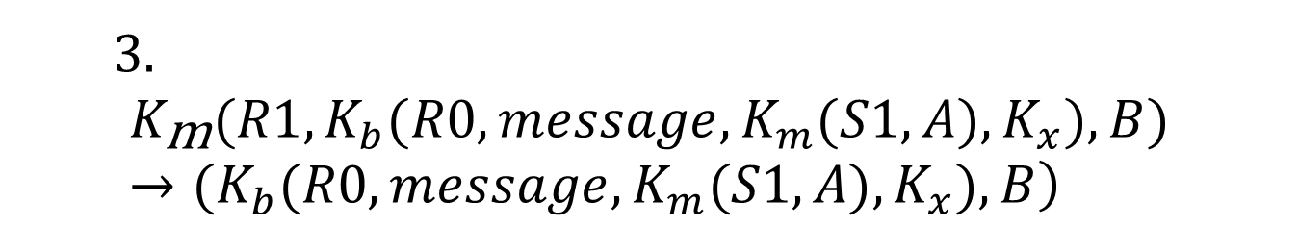
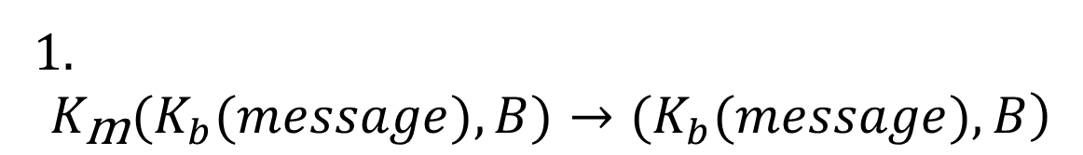
Anonymous communication network techniques
10
Mix Network (2)
1.
$$\left.K_{\text{m}}(K_{b}(message),B)→(K_{b}(message),B\right)$$
2.
$$\left.K_{\text{m}}(R1,K_{b}(R0,message),B)→(K_{b}(R0,message),B\right)$$
3.
$$\left.K_{\text{m}}(R1,K_{b}(R0,message,K_{m}(S1,A),K_{x}),B)→(K_{b}(R0,message,K_{m}(S1,A),K_{x}),B\right)$$
$$\left.K_{m}(S1,A),K_{x}(S0,response)→A,S1(K_{x}(S0,response)\right)$$
S1？S1的作用？

Slide 11
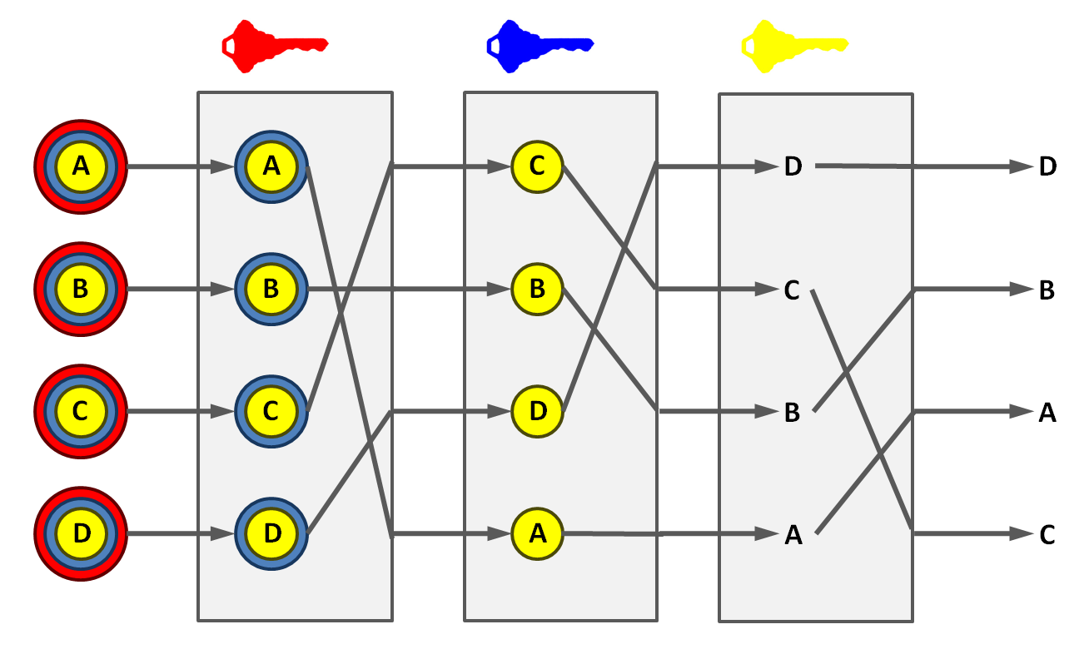
Anonymous communication network techniques
11
Mix Network (3)
Simple decryption mix net.
Messages are encrypted under a sequence of public keys. Each mix node removes a layer of encryption using its own private key. The node shuffles the message order, and transmits the result to the next node.

Slide 12




Anonymous communication network techniques
12
Onion Routing
Alice
Bob
√
M
M
OR2
M
C2 C3
M
OR1
C1 C2
OR3
C3 Port
A circuit(线路) is built incrementally(递增地) one hop by one hop
Onion-like encryption
Alice negotiates an AES key with each router
Messages are divided into equal sized cells
Each router knows only its predecessor(前者) and successor(后者)
Only the Exit router (OR3) can see the message, however it does not know where the message is from

Slide 13
Anonymous communication network techniques
13
Onion Routing
Alice
Bob
√
M
M
OR2
M
C2 C3
M
OR1
C1 C2
OR3
C3 Port
缺点：
时间分析攻击（低时延匿名系统）
出口节点漏洞

Slide 14
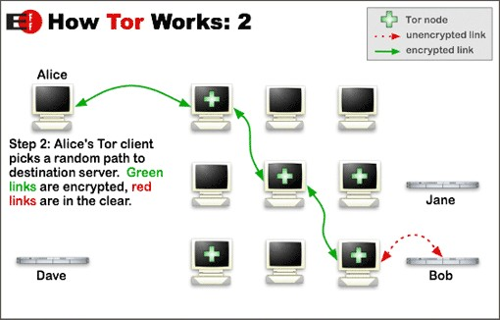
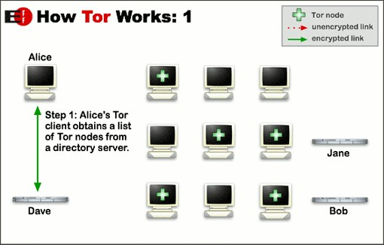
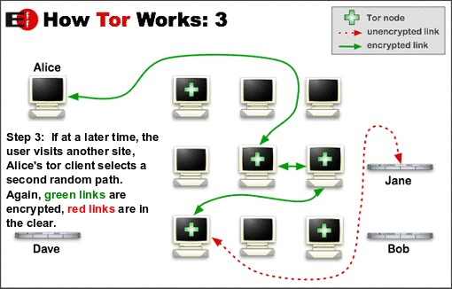
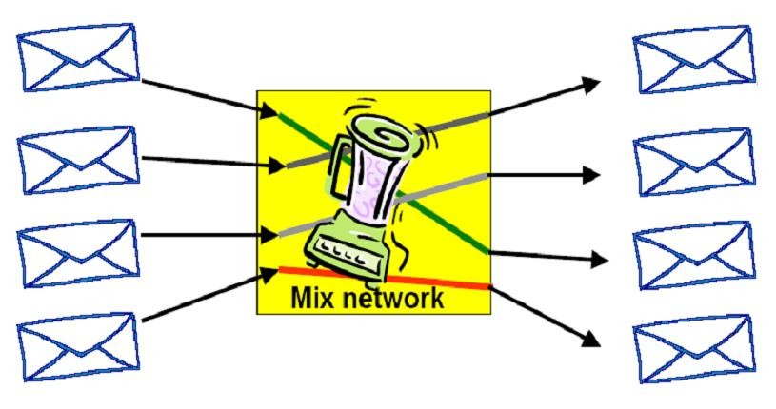
Anonymous communication network techniques
14
One Solution: Tor
1
2
3
4
2
3
1
4

Slide 15
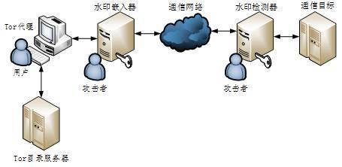

Anonymous communication network techniques
15
Tor真的安全吗？
流量分析攻击
主动攻击：主动水印攻击
水印攻击和核心思想是在客户端和入口节点之间栏截流量，使用某种方式向用户发送的数据中植入标记特征，然后在出口节点处对流量进行检测。

Slide 16
Anonymous communication network techniques
16
Tor真的安全吗？
流量分析攻击
被动攻击：
交集分析攻击(intersection attack)：利用一个用户往往有一个比较固定的、相对较小的通信对象集合来进行匿名分析，通过利用不同的消息在网络中使用了同样的路径来进行去匿名分析
揭露分析攻击(disclosure attack)：假设用户Alice使用匿名通信网络和一个固定大小的用户集合进行通信，那么通过长期观察用户Alice发送消息的情况下接受到消息的匿名网络用户集合，进而通过并集的方法破译出这个用户的通讯对象集合。
统计揭露(Statistical Disclosure)：使用统计学的方法进行运算，显著提高了计算效率

Slide 17
Anonymous communication network techniques
17
Tor真的安全吗？
流量分析攻击
被动攻击：
通信模式攻击(communication pattern attack)：流量的发送与接收时间进行分析进而确定通讯关系
包计数攻击(Packet Counting Attack)：通过分析网络中发送包和接收包数量确定发送者和接收者关系。
消息频度攻击(Message Frequency attack)：通过用户发送的消息频度，和另一用户接收频度进行分析确定关系

Slide 18
Anonymous communication network techniques
18
Tor真的安全吗？
流量分析攻击
被动攻击：
应用分类攻击：应用分类攻击针对Tor无法隐藏流量中应用特征这一弱点，针对典型的网络应用提取流量特利用机器学习的方法建立应用特征模型以描述不同类型的应用，并利用应用特征模型辨别数据流中的未知应用，最终实现用户与通信目标的关联。
其他攻击？

Slide 19
Anonymous communication network techniques
19
Tor未来发展方向
改进路由机制，中继节点选择优化，转发机制优化
目录服务器保护
加密技术
无线Tor匿名通信网络
分布式Tor匿名通信网络
可追踪罪犯的Tor?

Slide 20
Anonymous communication network techniques
20
谢谢各位大牛的倾听！

